Slide 1
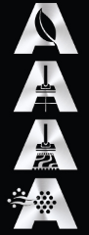

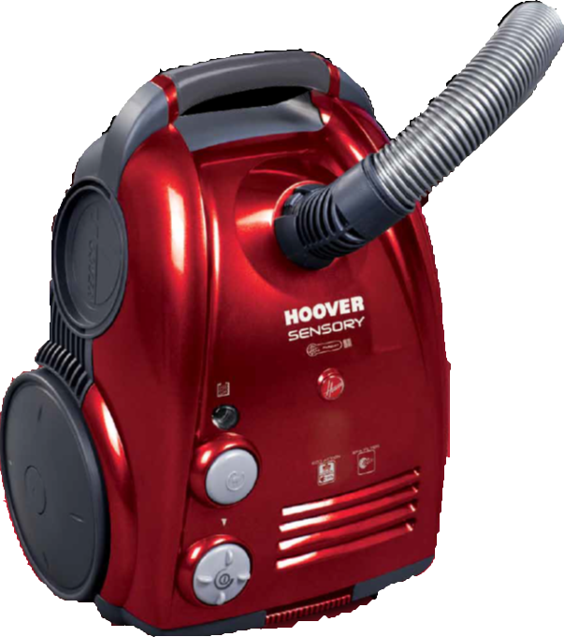

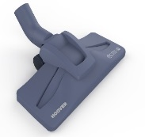

SN70/SN75011 - SÁČKOVÝ vysavač SENSORY
AAAA, EPA sáček, EPA filtr, parketová hubice, hubice Carpet Optimax, příslušenství 2v1
Výkon a vlastnosti
Použití Koberce a tvrdé podlahy
Energetická třída A
Třída vysávání tvrdých podlah A
Třída vysávání koberců A
Třída zpětných prachových emisí A
Hladina hluku (dB(A)) 72
Spotřeba energie za rok (W) 27
Funkce a výbava
Systém separace prachu EPA sáček
Maximální příkon (W) 700
Nastavení výkonu Variabilní
Předmotorový filtr Dvojitý pěnový filtr
Filtr na výstupu EPA 12
Typ rukojeti Standardní
Prodloužení trubky Teleskopické
Typ hadice Standardní
Způsob zavírání sáčku Posuvný kartonový uzávěr
Spodní kolečka otočná o 360° 1
Rotace hadice u těla vysavače 360°
Pogumovaná kolečka Ne
Pracovní radius (m) 9,1
Délka kabelu (m) 6
Navíjení kabelu Mechanické (pedálem)
Délka hadice (m) 1,5
Objem sáčku (l) 3,2
Ukazatel naplnění sáčku Ano
Parkovací pozice pro trubici Ano
Typ uložení příslušenství Na držadle hadice
Příslušenství
Kobercová a podlahová hubice All Floors Plus
Hubice na koberec Carpet Optimax
Další hubice Parquet
Příslušenství 2v1 Hubice na nábytek
Štěrbinová hubice
Logistická data
Kód 39001496
EAN kód 8016361915862
Barva Metalická červená se stříbrnou
Rozměry výrobku v x š x h (cm) 42,7 x 26 x 32,6
Čistá váha výrobku (kg) 4,75
Rozměry balení v x š x h (cm) 58,5 x 33 x 32,3
Hrubá váha s obalem (kg) 8
VARIABILNÍ NASTAVENÍ VÝKONU
OMYVATELNÝ EPA FILTR
PARKETOVÁ HUBICE
CARPET OPTIMAX
PŘÍSLUŠENSTVÍ 2V1

